Slide 1


190 tấn có lớn hơn 190 kg không nhỉ?
Là cá voi xanh. Con nặng nhất có thể lên tới 190 tấn.
Loài động vật nào nặng nhất thế giới nhỉ?

Slide 2
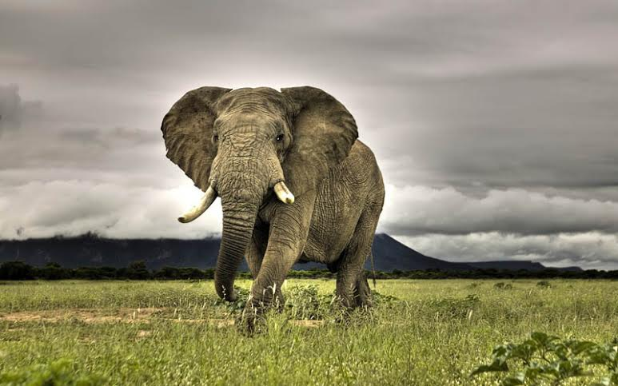
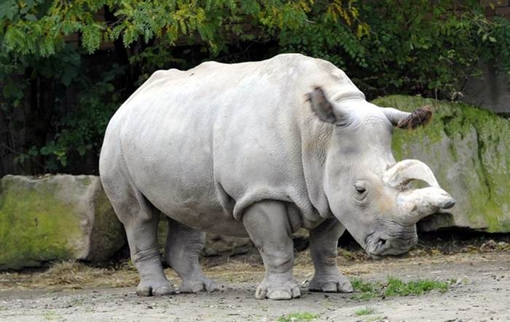
Voi Châu Phi nặng từ 3-6 tấn
Tê giác trắng nặng tới 3 538kg

Slide 3


Để đo khối lượng các vật nặng hàng chục, hàng trăm, hàng nghìn ki-lô gam, người ta còn dùng đơn vị: yến, tạ, tấn.

Slide 4


Các đơn vị đo khối lượng
đã học?
1kg
1g
Ki-lô-gam
Gam

Slide 5



1kg
1kg
1kg
1kg
1kg
1 yến
1kg
1kg
1kg
1kg
1kg
1 yến =
10 kg
10 kg =
1 yến

Slide 6

1 yến
1 yến
1 yến
1 yến
1 yến
1 tạ
1 yến
1 yến
1 yến
1 yến
1 yến
1 tạ = 10 yến
10 yến = 1 tạ

Slide 7

1 tấn
1 tạ
1 tạ
1 tạ
1 tạ
1 tạ
1 tạ
1 tạ
1 tạ
1 tạ
1 tạ
1 tấn = 10 tạ
10 tạ = 1 tấn

Slide 8
1 tấn
1000
kg
?
1 tấn = 1000 kg
1 tấn = …. kg
… kg = 1 tấn
1000 kg = 1 tấn

Slide 9


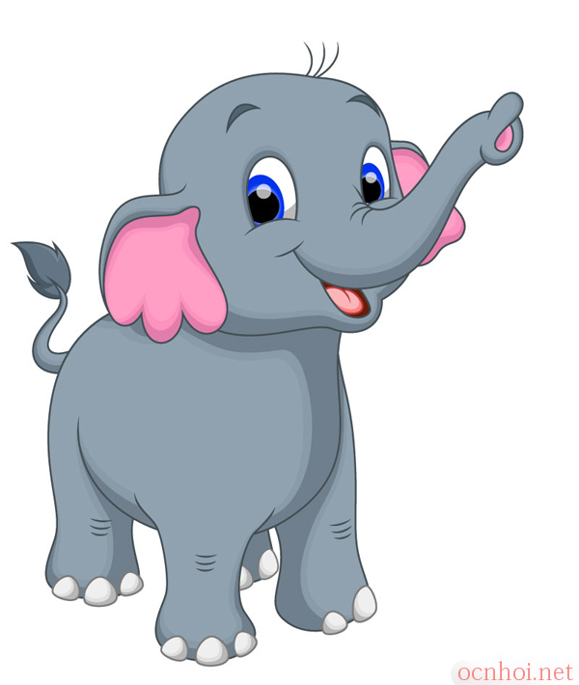
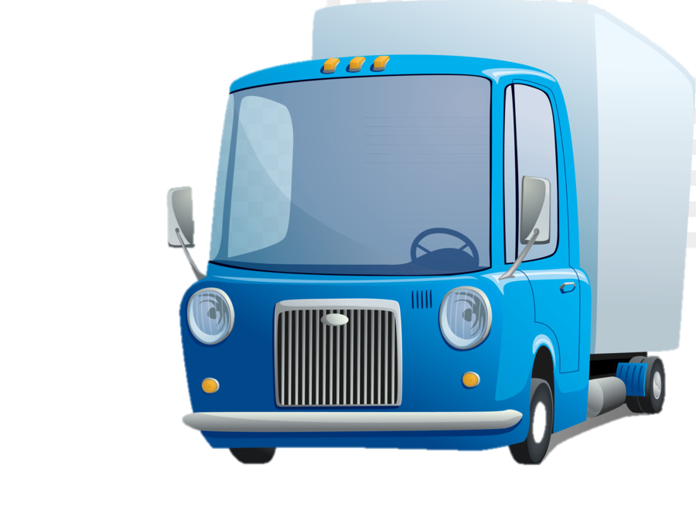
Tấn

Slide 10







Slide 11


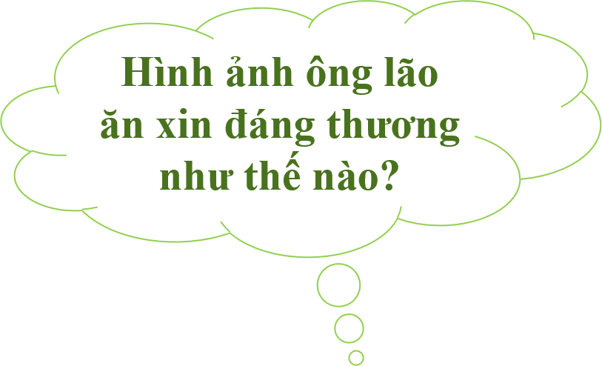
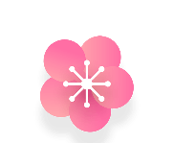

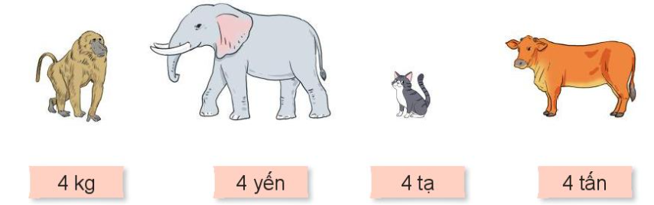

Bài 1 :
Chọn số cân nặng thích hợp với mỗi con vật
Bấm vào từng con vật để hiện đáp án
Notes:
Bấm vào từng con vật để hiện đáp án

Slide 12




2. Số?
a) 2 yến = kg 20 kg = yến
20
2
300 kg = tạ
40 yến = tạ
3
b) 3 tạ = kg
4 tạ = yến
300
40
4
2 000 kg = tấn
30 tạ = tấn
2
c) 2 tấn = kg
3 tấn= tạ
2 000
3
30
Notes:
Bấm vào hộp quà

Slide 13
3. Tính
a) 45 tấn – 18 tấn b) 17 tạ + 36 tạ
c) 25 yến × 4 d) 138 tấn : 3
= 53 tạ
= 27 tấn
= 100 yến
= 46 tấn
Notes:
Bấm vào hộp quà

Slide 14


Các số đo trong phạm vi từ 115kg đến 124kg làm tròn đến hàng chục sẽ nhận được kết quả là 120kg.
Cách ước lượng với số đo cân nặng như thế nào thì có thể làm tròn là 120kg
4
Chọn câu trả lời đúng.
Có một con voi vừa chào đời ở vườn quốc gia. Bằng cách làm tròn đến hàng chục, người quản lí nói voi con nặng khoảng 120 kg. Vậy trên thực tế, số đo nào dưới đây có thể là số đo cân nặng của voi con?
A. 1 tạ 3 yến
B. 1 tạ 17 kg
C. 1 tạ 2 kg
D. 1 tạ 9 k
1 tạ 17 kg = 117 kg
Số 117 khi làm tròn đến chữ số hàng chục, ta làm tròn lên thành số 120
Notes:
Bấm vào hộp quà

Slide 15


TRÒ CHƠI
Rung chuông vàng

Slide 16



Rung chuông vàng
Tấn, tạ , yến là các đơn vị dùng để làm gì?
Câu 1
Đo khối lượng
A
Đo độ dài
B
Đo diện tích
c

Slide 17
Rung chuông vàng
Các đơn vị được sắp xếp theo thứ tự
từ lớn đến bé là:
Câu 2
1
2
3
5
6
8
9
10
Yến, tạ, tấn
4
7
A
Tấn, tạ, yến
B
Hết giờ
Tạ, yến, tấn
c

Slide 18
Rung chuông vàng
1000 kg = .... tạ
Số cần điền vào chỗ chấm là:
Câu 3
1
2
3
5
6
8
9
10
1
4
7
A
10
B
Hết giờ
100
c

Slide 19
Rung chuông vàng
100 yến = .... tấn
Số cần điền vào chỗ chấm là:
Câu 4
A
100
8
3
5
6
7
10
2
9
1
4
B
10
Hết giờ
1
C

Slide 20
Rung chuông vàng
990kg + 10kg .....10 tạ
Dấu cần điền vào chỗ chấm là:
Câu 5
A
Dấu >
8
3
5
6
7
10
2
9
1
4
B
Dấu <
Hết giờ
Dấu =
C

Slide 21
Các em về học bài Và
chuẩn bị bài Luyện tập- trang 57 nhé!

